Slide 1

Développez un algorithme de recherche en JavaScript

Slide 2
Introduction
1-Contexte du projet.
2-Fiche d’investigation de fonctionnalité.
3-Choix techniques.
4-Rendu visuel.
5-Code du projet.
6-Comparaison entre deux algorithmes.
7-Bilan du projet .

Slide 3
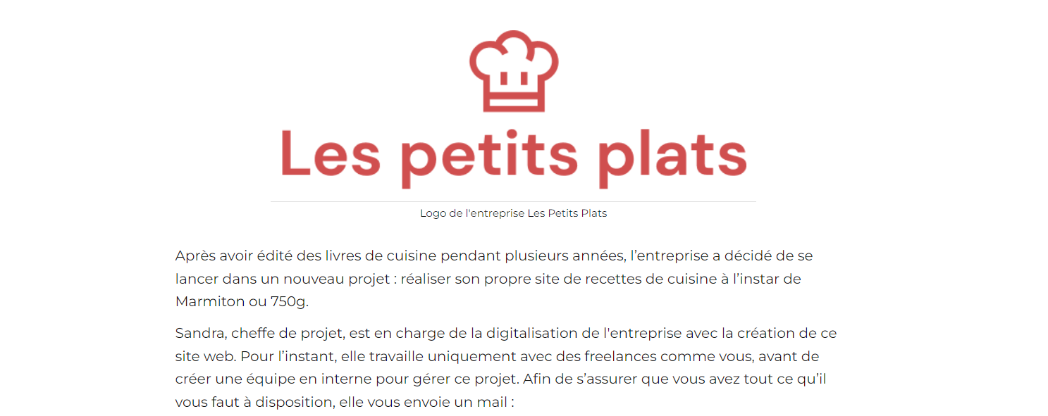
Contexte du projet

Slide 4
Fiche d’investigation de fonctionnalité

Slide 5
Choix techniques.
HTML et CSS pour l’interface (avec Bootstrap) devra passer avec succès le validateur W3C.
Aucune librairie ne sera utilisée pour le JavaScript du moteur de recherche.
JavaScript orienté objet.

Slide 6
Rendu visuel

Slide 7
Code du projet.

Slide 8
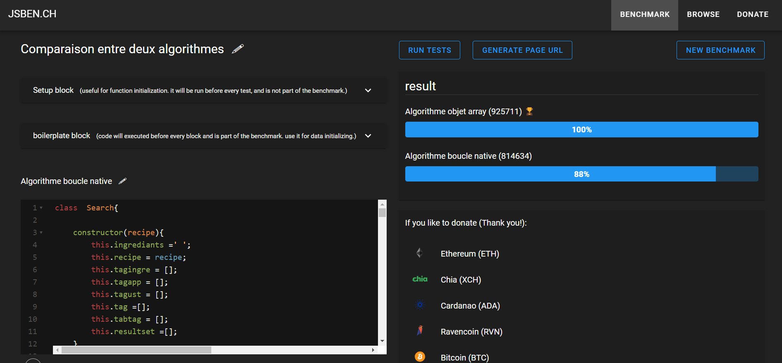
Comparaison entre deux algorithmes.

Slide 9
Bilan du projet
Algorithme de recherche
Comparer deux algorithme
Créer une fiche d’investigation de fonctionnalité
Difficulté sur l’algorithme

Slide 10
Merci je suis à votre écoute pour vos questions.

